Slide 1

Анализ и прогнозирование магнитуды землетрясений
Подготовлено: ст. гр. IA-213, Смарчевская Мария

Slide 2
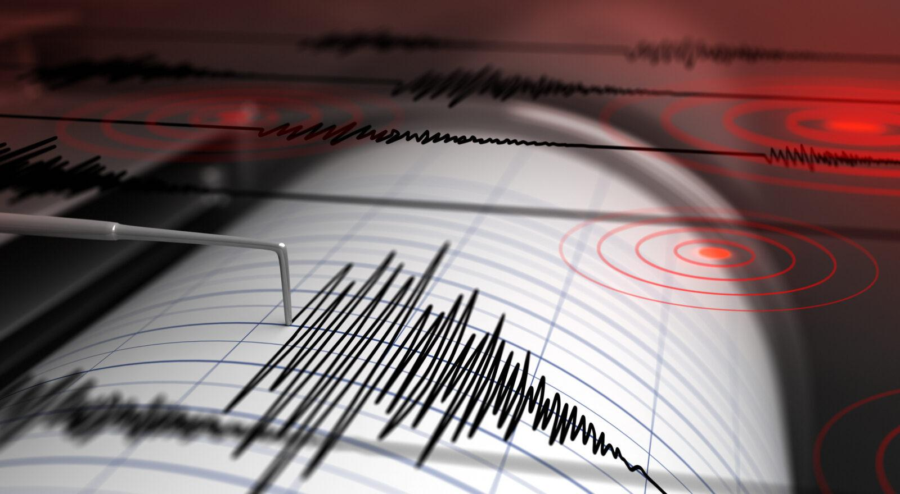
Проблема
Центральная проблема проекта заключается в разработке надежной предиктивной модели для прогнозирования магнитуды землетрясений.

Slide 3
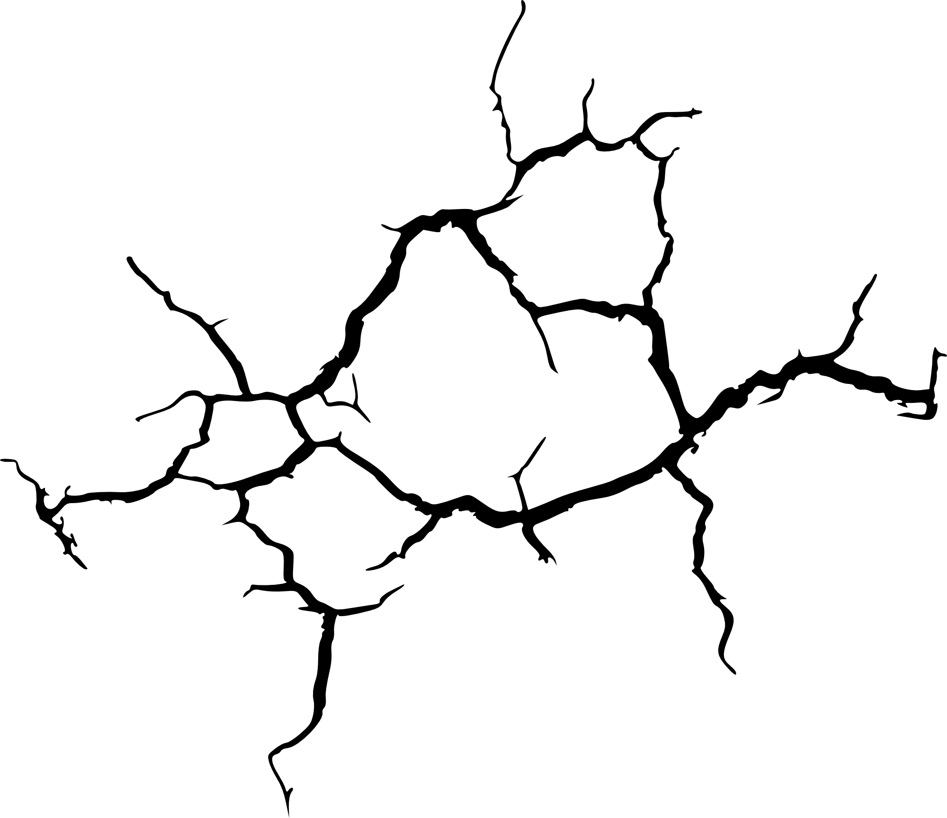
Цели и задачи
Цель проекта — понять, возможно ли предсказание магнитуды землетрясений на основе существующих данных.
Его основные задачи:
Оценка пространственного и временного распределения землетрясений.
Идентификация факторов, влияющих на магнитуду землетрясений.
Анализ данных и создание модели предсказания магнитуды.

Slide 4
Описание данных
Используемый набор данных содержит информацию о землетрясениях с 1990 по 2023 год и имеет следующие колонки:
⁂ time (in millisecconds)
⁂ place
⁂ status
⁂ tsunami
⁂ significance
⁂ data_type
⁂ magnitudo
⁂ state
⁂ longitude
⁂ latitude
⁂ depth
⁂ date
Всего более 3 млн записей.

Slide 5
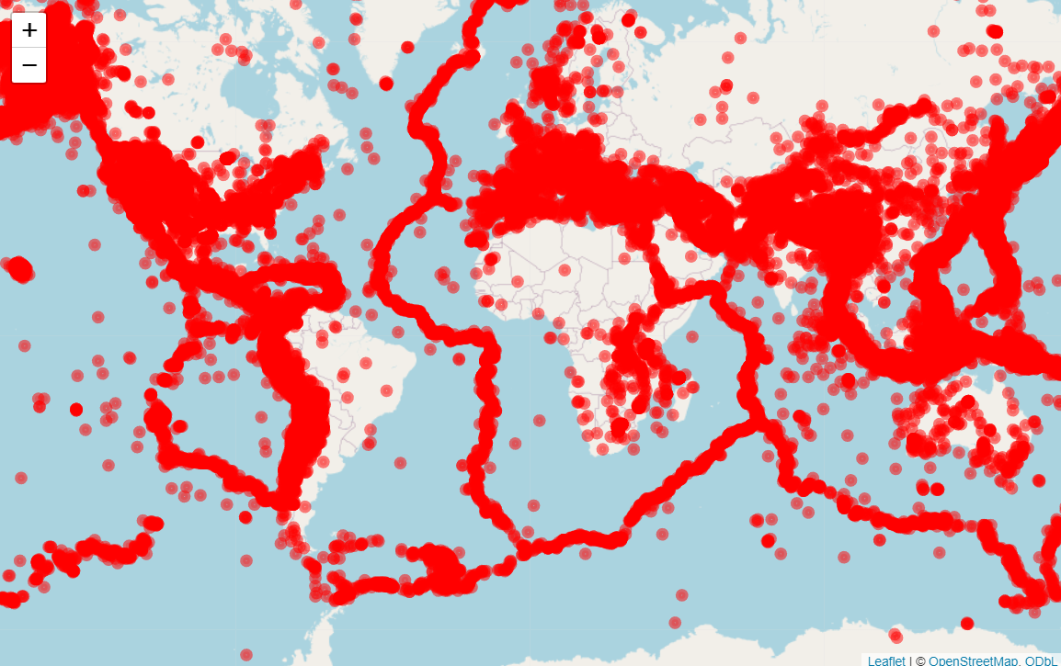
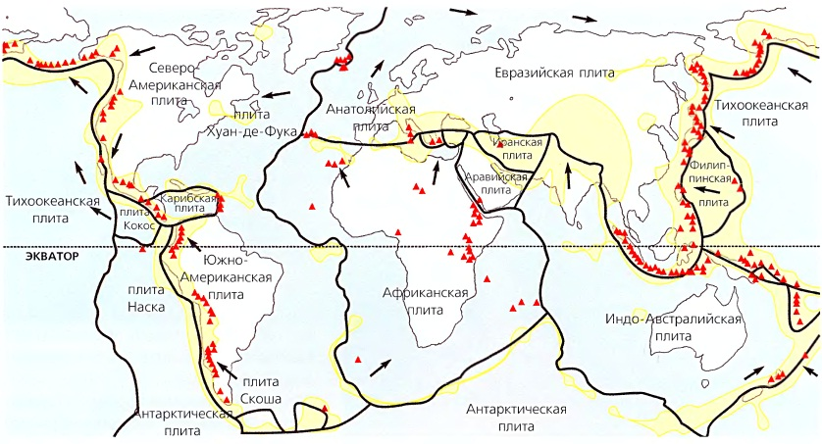
Карта землетрясений

Slide 6
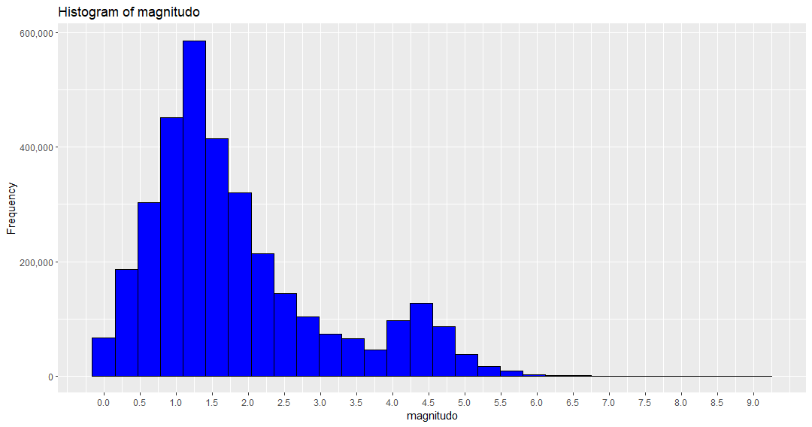
Распределение магнитуды

Slide 7
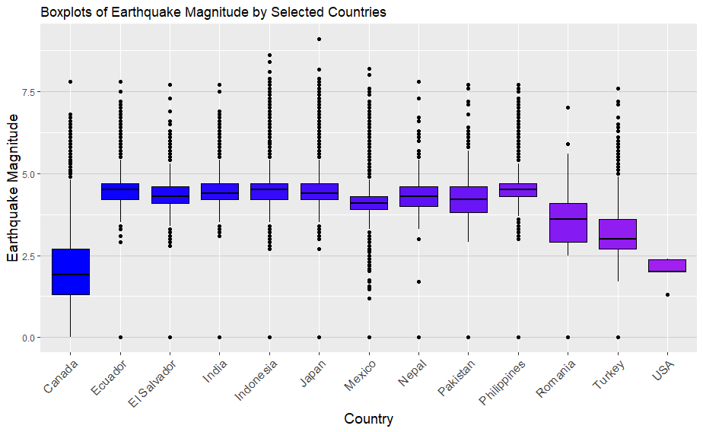
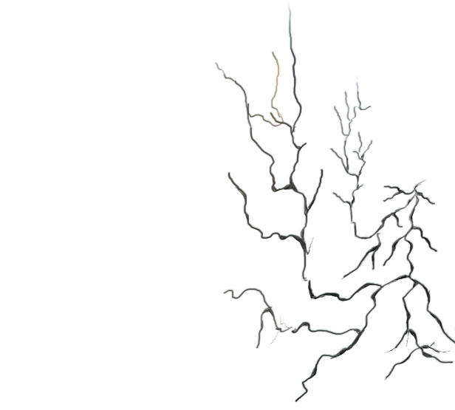
Магнитуда по выбранным странам

Slide 8
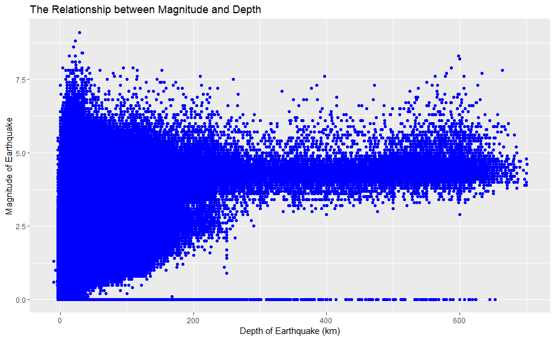
Взаимосвязь магнитуды и глубины

Slide 9
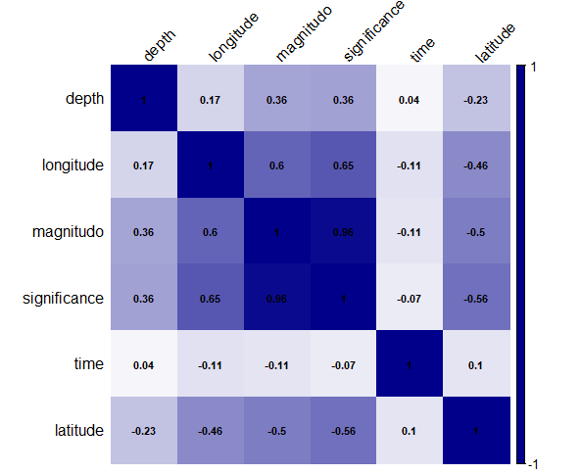
Матрица корреляции

Slide 10

Дизайн эксперимента
Целевая переменная: магнитуда землетрясения (magnitudo). Данные разделены на обучающие (70%) и тестовые (30%).
Предикторы:
долгота (longitude)
широта (latitude)
глубина (depth)
длительность (time)
Методы анализа:
линейная регрессия
случайный лес
дерево решений
Метрики оценки:
среднеквадратическая
ошибка (MSE)
корень из среднеквадра-
тической ошибки (RMSE)

Slide 11
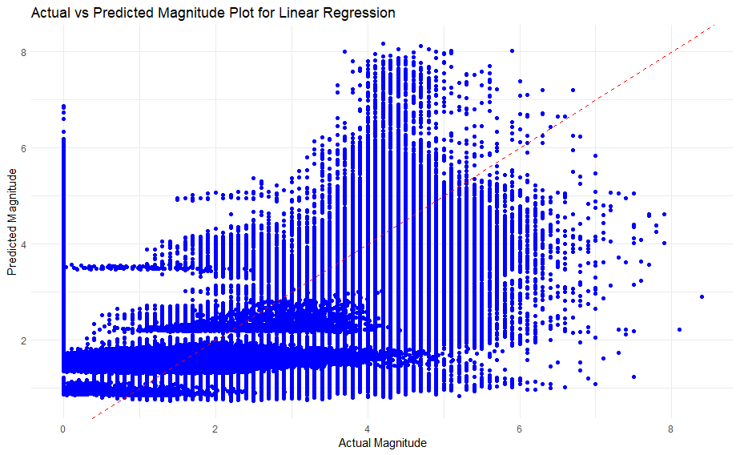
Построение линейной регрессии
MSЕ: 0.812034503956812
RMSE: 0.901129571125491

Slide 12
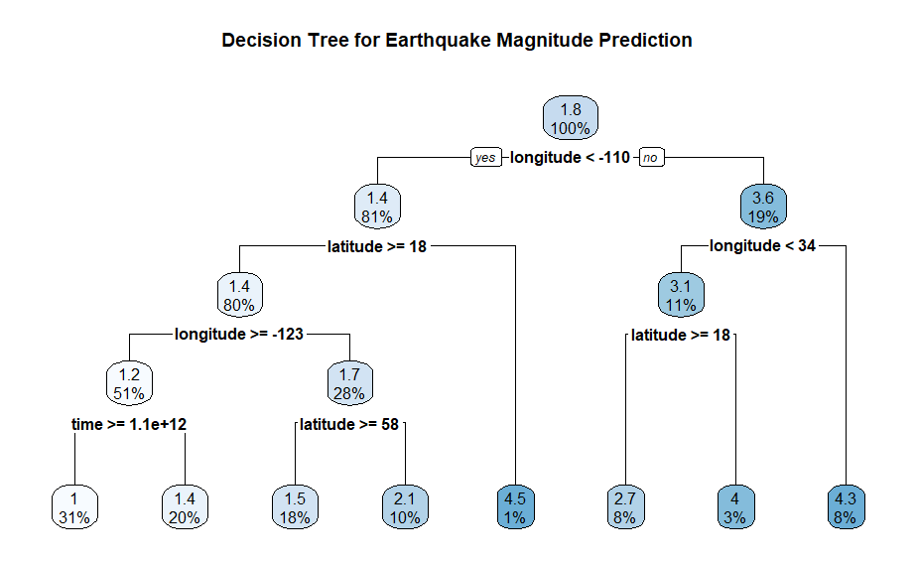
Построение дерева решений
MSЕ:
0.508194667982728
RMSE:
0.712877737050841

Slide 13
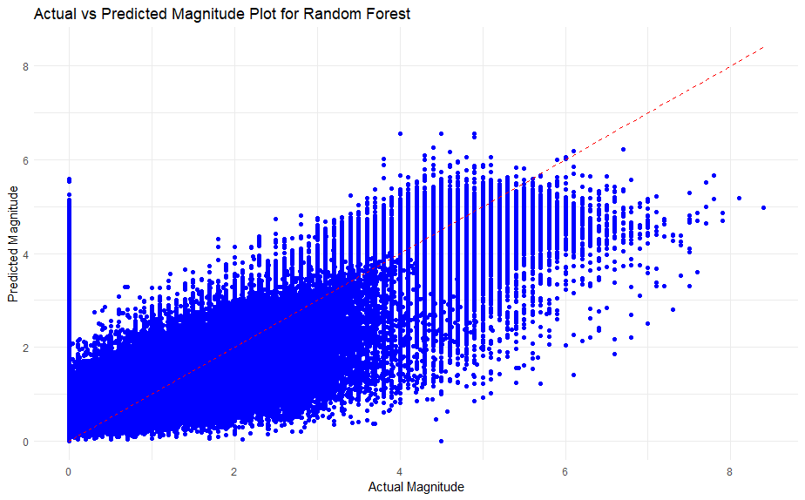
Построение Случайного леса
MSE : 0.303767367955251
RMSE: 0.551150948429966

Slide 14
Выводы
В ходе данного проекта были достигнуты все желаемые цели и задачи. Получилось провезти комплексный анализ пространственного и временного распределения землетрясений, были определены факторы, влияющие на их магнитуду, и соответственно, разработана модель для её предсказаний с хорошим показателем отклонений.
Исследование подчеркивает значимость анализа данных о землетрясениях для разработки более точных методов прогнозирования. Однако, необходимо учитывать ограничения данных и потенциальные искажения. Дальнейшие исследования могут включать более глубокий анализ взаимосвязи между различными параметрами и разработку более совершенных моделей для прогнозирования.

